Slide 1
LC 20:
Détermination de constantes d’équilibre
Niveau: CPGE
Prérequis:
- Thermodynamique
- Thermochimie, Loi de Hess
- Quotient réactionnel
- Dosage
- Loi de Kohlrausch
- Acide/Base
- Solubilité
- Complexation

Slide 2


Slide 3


Slide 4
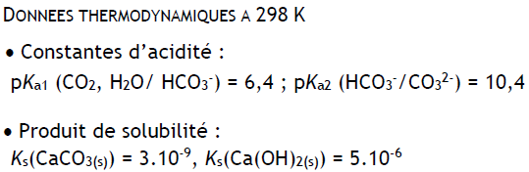

Slide 5
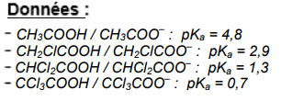

Slide 6
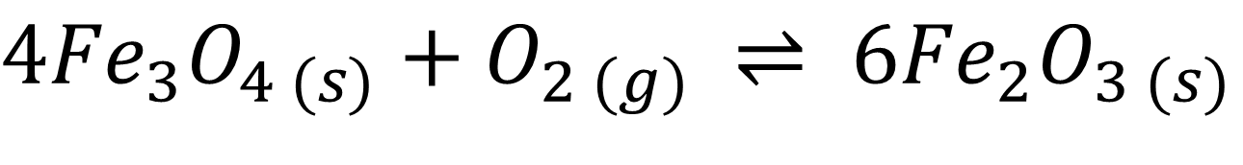
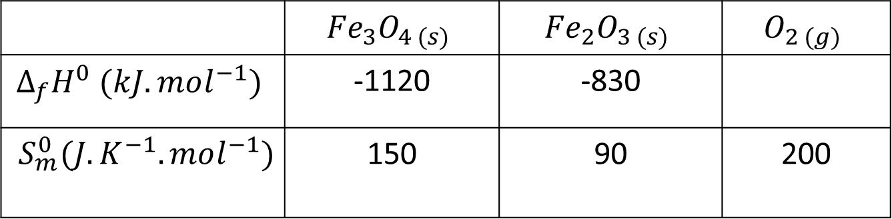
I. Détermination d’une constante d’équilibre à l’aide de tables.
${4Fe}_{3}O_{4 (s)}+O_{2 (g)}$ $⇌ 6{Fe}_{2}O_{3 (s)}$
Données à 300 K:
 | $${Fe}_{3}O_{4 (s)}$$ | $${Fe}_{2}O_{3 (s)}$$ | $$O_{2 (g)}$$
$$∆_{f}H^{0} (kJ.mol^{−1})$$ | -1120 | -830
$$S_{m}^{0}(J.K^{−1}.mol^{−1})$$ | 150 | 90 | 200

Slide 7
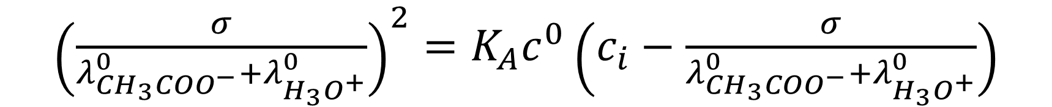
II. Détermination de la constante d’acidité du couple ${\text{CH}}_{\text{3}}\text{COOH}\text{/}{{\text{CH}}_{\text{3}}\text{COO}}^{\text{−}}$
${\left(\frac{σ}{λ_{{CH}_{3}C{OO}^{−}}^{0}+λ_{H_{3}O^{+}}^{0}}\right)}^{2}=K_{A}c^{0}\left(c_{i}−\frac{σ}{λ_{{CH}_{3}C{OO}^{−}}^{0}+λ_{H_{3}O^{+}}^{0}}\right)$

Slide 8
II. Détermination de la constante d’acidité du couple ${\text{CH}}_{\text{3}}\text{COOH}\text{/}{{\text{CH}}_{\text{3}}\text{COO}}^{\text{−}}$
${\left(\frac{σ}{λ_{{CH}_{3}C{OO}^{−}}^{0}+λ_{H_{3}O^{+}}^{0}}\right)}^{2}=K_{A}c^{0}\left(c_{i}−\frac{σ}{λ_{{CH}_{3}C{OO}^{−}}^{0}+λ_{H_{3}O^{+}}^{0}}\right)$
y
x

Slide 9
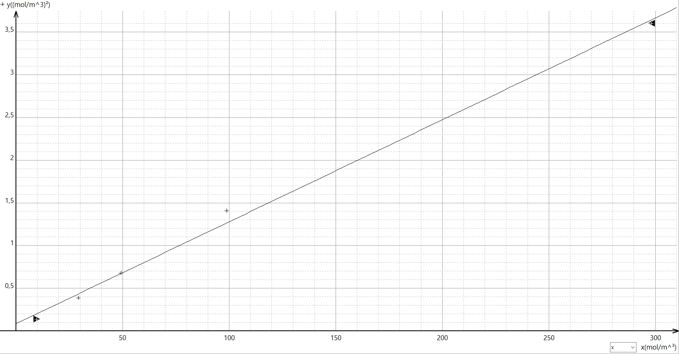
II. Détermination de la constante d’acidité du couple ${\text{CH}}_{\text{3}}\text{COOH}\text{/}{{\text{CH}}_{\text{3}}\text{COO}}^{\text{−}}$
${\left(\frac{σ}{λ_{{CH}_{3}C{OO}^{−}}^{0}+λ_{H_{3}O^{+}}^{0}}\right)}^{2}=K_{A}c^{0}\left(c_{i}−\frac{σ}{λ_{{CH}_{3}C{OO}^{−}}^{0}+λ_{H_{3}O^{+}}^{0}}\right)$
y
x

Slide 10
II. Détermination de la constante d’acidité du couple ${\text{CH}}_{\text{3}}\text{COOH}\text{/}{{\text{CH}}_{\text{3}}\text{COO}}^{\text{−}}$
${\left(\frac{σ}{λ_{{CH}_{3}C{OO}^{−}}^{0}+λ_{H_{3}O^{+}}^{0}}\right)}^{2}=K_{A}c^{0}\left(c_{i}−\frac{σ}{λ_{{CH}_{3}C{OO}^{−}}^{0}+λ_{H_{3}O^{+}}^{0}}\right)$
y
x
pente

Slide 11
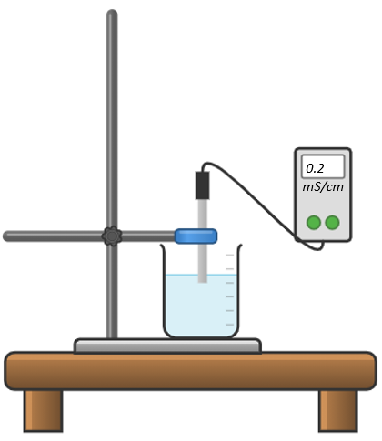
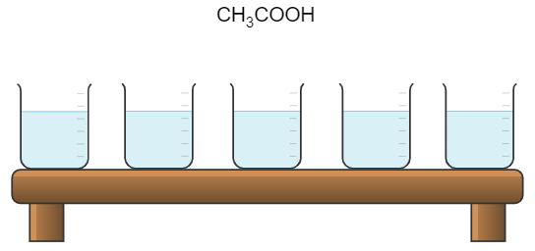





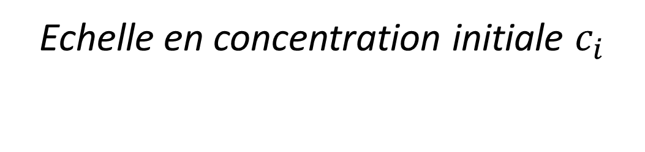

Mesure de la conductivité pour différentes concentrations initiales en ${\text{CH}}_{\text{3}}\text{COOH}$
Echelle en concentration initiale $c_{i}$
$$0.01 mol{.L}^{−1}$$
$$0.03 mol{.L}^{−1}$$
$$0.05 mol{.L}^{−1}$$
$$0.10 mol{.L}^{−1}$$
$$0.30 mol{.L}^{−1}$$

Slide 12
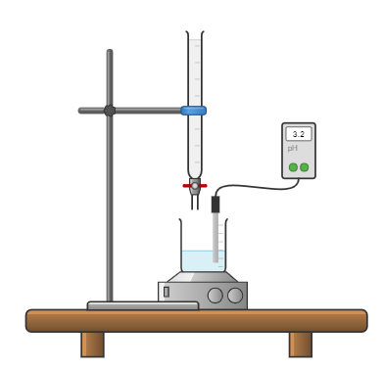
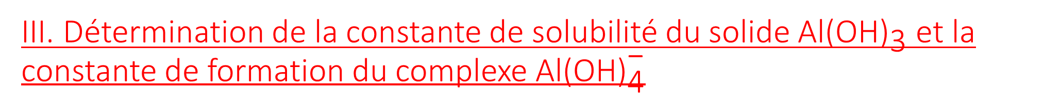


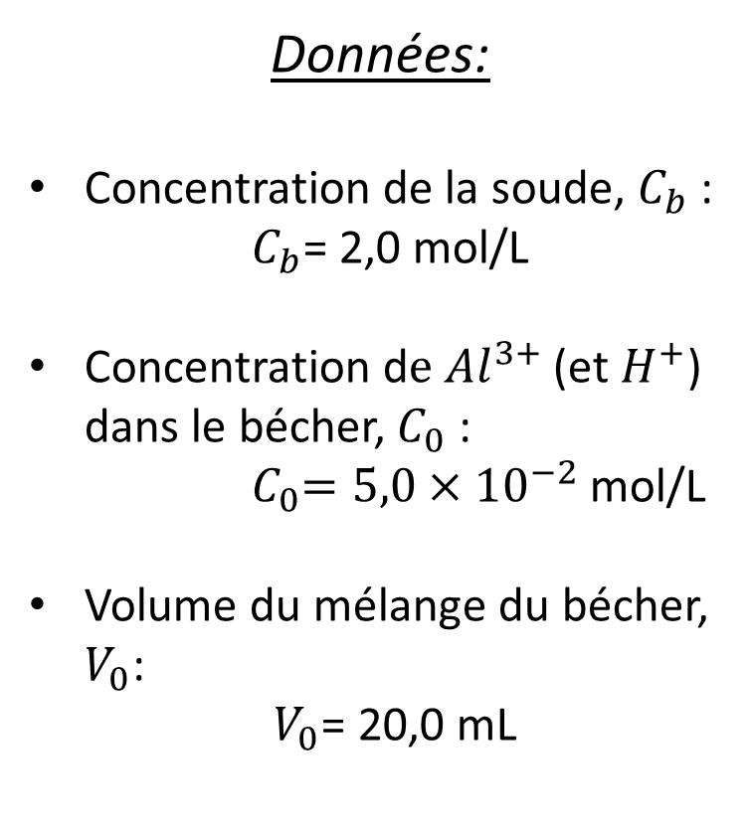
Titrage par suivi pH-métrique des ions ${\text{Al}}^{\text{3+}}$par NaOH
III. Détermination de la constante de solubilité du solide ${\text{Al}\text{(}\text{OH}\text{)}}_{\text{3}}$ et la constante de formation du complexe ${\text{Al}\text{(}\text{OH}\text{)}}_{\text{4}}^{\text{−}}$
Données:
Concentration de la soude, $C_{b}$ :
$C_{b}$= 2,0 mol/L
Concentration d$e {Al}^{3+}$ (et $H^{+}$) dans le bécher,${ C}_{0}$ :
${ C}_{0}={5,0×10}^{−2}$ mol/L
Volume du mélange du bécher, $V_{0}$:
$V_{0}$= 20,0 mL
$$NaOH (C_{b})$$
${Al}^{3+}, H^{+}$ (${ C}_{0}$)

Slide 13
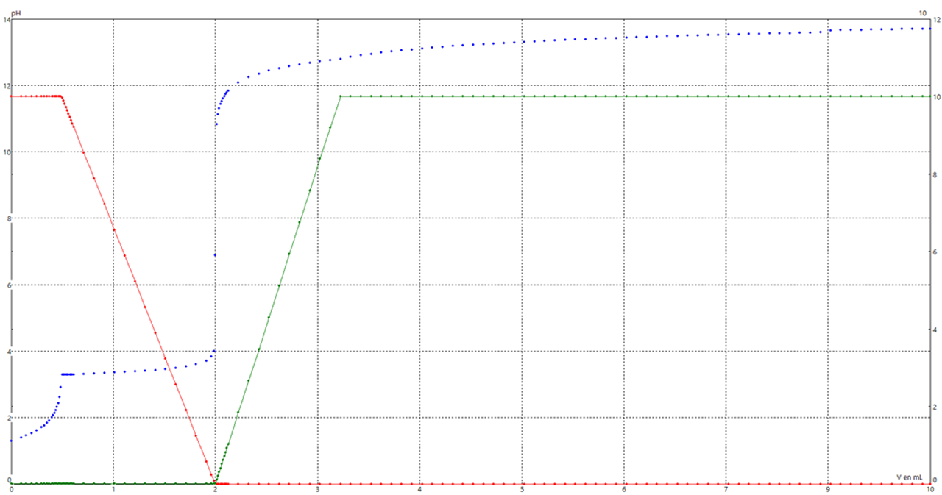
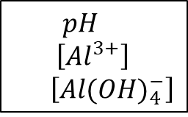
Simulation sur Dozzaqueux
$pH$
$\left[{Al}^{3+}\right]$
$\left[{Al(OH)}_{4}^{−}\right]$

Slide 14

Simulation sur Dozzaqueux
$pH$
$\left[{Al}^{3+}\right]$
$\left[{Al(OH)}_{4}^{−}\right]$
$${H_{3}O^{+}}_{(aq)}+{{HO}^{−}}_{(aq)}⇌{{2H}_{2}O}_{(l)}$$

Slide 15
Simulation sur Dozzaqueux
$pH$
$\left[{Al}^{3+}\right]$
$\left[{Al(OH)}_{4}^{−}\right]$
$${H_{3}O^{+}}_{(aq)}+{{HO}^{−}}_{(aq)}⇌{{2H}_{2}O}_{(l)}$$
Apparition du 1er grain

Slide 16
Simulation sur Dozzaqueux
$pH$
$\left[{Al}^{3+}\right]$
$\left[{Al(OH)}_{4}^{−}\right]$
Apparition du 1er grain
Précipitation

Slide 17
Réactions chimiques mises en jeu

Slide 18

Réactions chimiques mises en jeu
${Al(OH)}_{3 (s)}⇌$ ${{Al}^{3+}}_{(aq)}+3 {{HO}^{−}}_{(aq)}$ de constante${ K}_{s}$

Slide 19

Réactions chimiques mises en jeu
${Al(OH)}_{3 (s)}⇌$ ${{Al}^{3+}}_{(aq)}+3 {{HO}^{−}}_{(aq)}$ de constante${ K}_{s}$
+
${{Al}^{3+}}_{(aq)}+{{4 HO}^{−}}_{(aq)}⇌{{Al(OH)}_{4}^{−}}_{(aq)}$ de constante ${ β}_{4}$

Slide 20
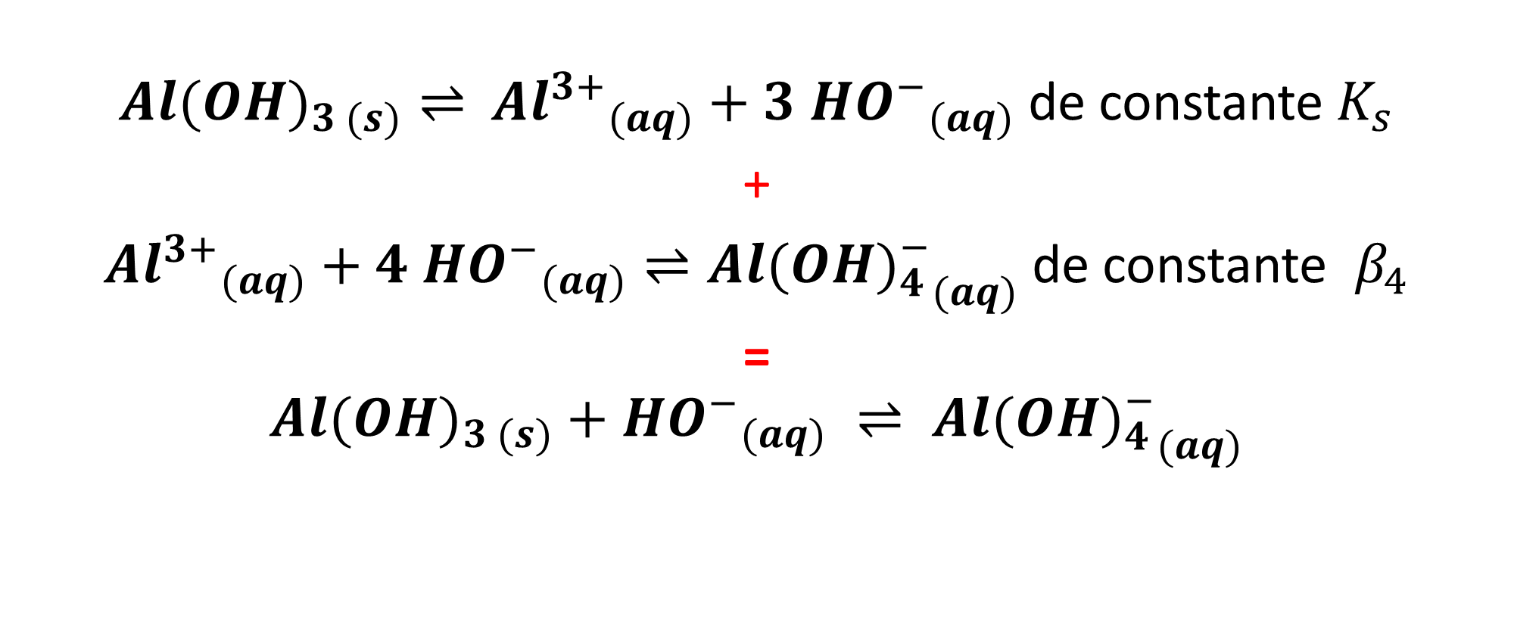
Réactions chimiques mises en jeu
${Al(OH)}_{3 (s)}⇌$ ${{Al}^{3+}}_{(aq)}+3 {{HO}^{−}}_{(aq)}$ de constante${ K}_{s}$
+
${{Al}^{3+}}_{(aq)}+{{4 HO}^{−}}_{(aq)}⇌{{Al(OH)}_{4}^{−}}_{(aq)}$ de constante ${ β}_{4}$
=
$${Al(OH)}_{3 (s)}+{{HO}^{−}}_{(aq)} ⇌ {{Al(OH)}_{4}^{−}}_{(aq)}$$

Slide 21
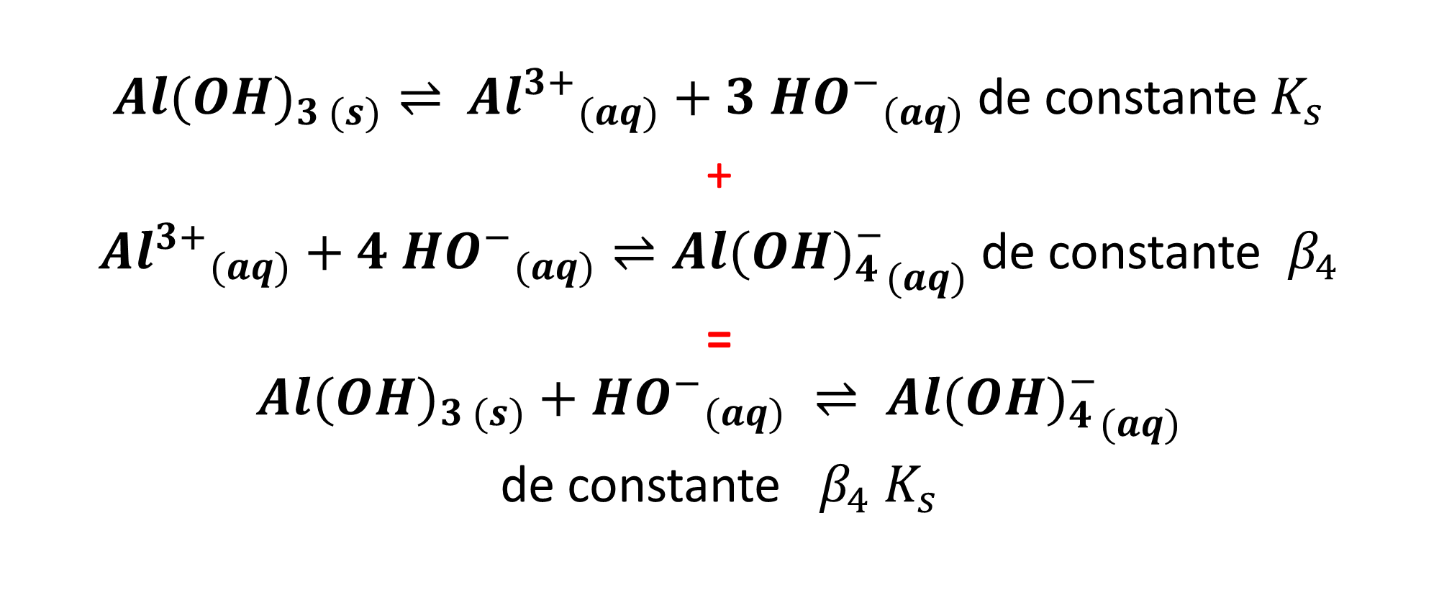
Réactions chimiques mises en jeu
${Al(OH)}_{3 (s)}⇌$ ${{Al}^{3+}}_{(aq)}+3 {{HO}^{−}}_{(aq)}$ de constante${ K}_{s}$
+
${{Al}^{3+}}_{(aq)}+{{4 HO}^{−}}_{(aq)}⇌{{Al(OH)}_{4}^{−}}_{(aq)}$ de constante ${ β}_{4}$
=
$${Al(OH)}_{3 (s)}+{{HO}^{−}}_{(aq)} ⇌ {{Al(OH)}_{4}^{−}}_{(aq)}$$
de constante ${ β}_{4}{ K}_{s}$

Slide 22
Simulation sur Dozzaqueux
$pH$
$\left[{Al}^{3+}\right]$
$\left[{Al(OH)}_{4}^{−}\right]$
Apparition du 1er grain
Précipitation

Slide 23
Simulation sur Dozzaqueux
Complexation
$pH$
$\left[{Al}^{3+}\right]$
$\left[{Al(OH)}_{4}^{−}\right]$
Apparition du 1er grain
Précipitation

Slide 24
Simulation sur Dozzaqueux
Disparition du dernier grain
Complexation
$pH$
$\left[{Al}^{3+}\right]$
$\left[{Al(OH)}_{4}^{−}\right]$
Apparition du 1er grain
Précipitation

Slide 25
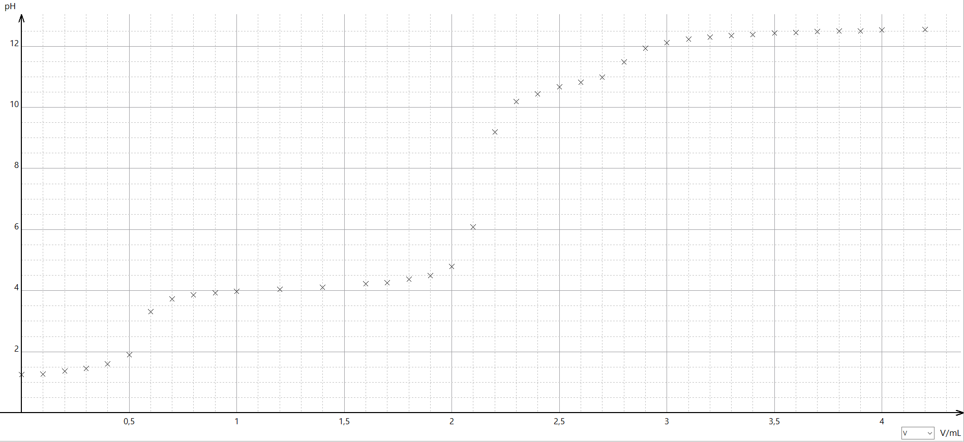
Courbe réelle du pH en fonction du volume versé

Slide 26
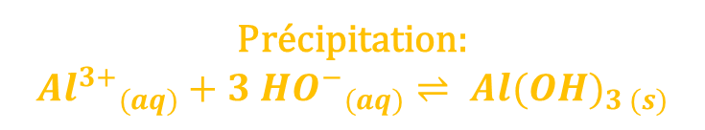
Courbe réelle du pH en fonction du volume versé
Précipitation:
$${{Al}^{3+}}_{(aq)}+3 {{HO}^{−}}_{(aq)}{⇌ Al(OH)}_{3 (s)}$$

Slide 27
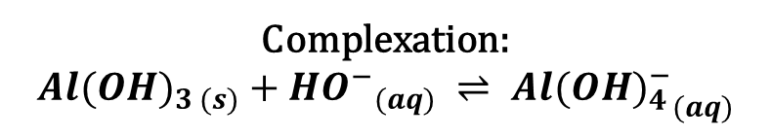
Courbe réelle du pH en fonction du volume versé
Complexation:
$${Al(OH)}_{3 (s)}+{{HO}^{−}}_{(aq)} ⇌ {{Al(OH)}_{4}^{−}}_{(aq)}$$
Précipitation:
$${{Al}^{3+}}_{(aq)}+3 {{HO}^{−}}_{(aq)}{⇌ Al(OH)}_{3 (s)}$$

Slide 28
Courbe réelle du pH en fonction du volume versé
Complexation:
$${Al(OH)}_{3 (s)}+{{HO}^{−}}_{(aq)} ⇌ {{Al(OH)}_{4}^{−}}_{(aq)}$$
Apparition du 1er grain
Précipitation:
$${{Al}^{3+}}_{(aq)}+3 {{HO}^{−}}_{(aq)}{⇌ Al(OH)}_{3 (s)}$$

Slide 29
Courbe réelle du pH en fonction du volume versé
Disparition du dernier grain
Complexation:
$${Al(OH)}_{3 (s)}+{{HO}^{−}}_{(aq)} ⇌ {{Al(OH)}_{4}^{−}}_{(aq)}$$
Apparition du 1er grain
Précipitation:
$${{Al}^{3+}}_{(aq)}+3 {{HO}^{−}}_{(aq)}{⇌ Al(OH)}_{3 (s)}$$

Slide 30
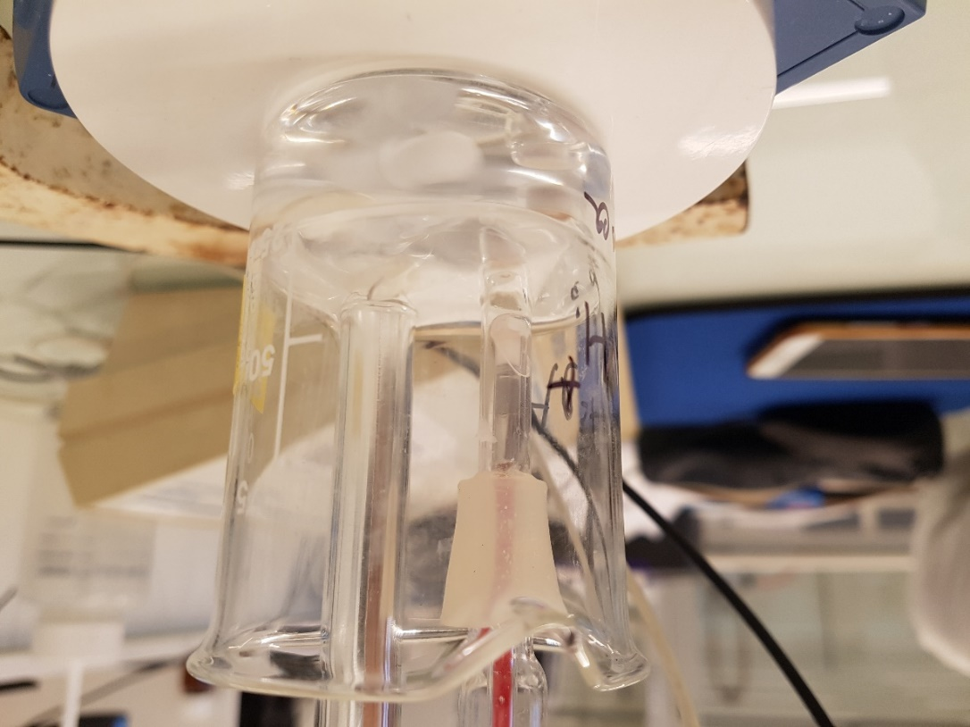
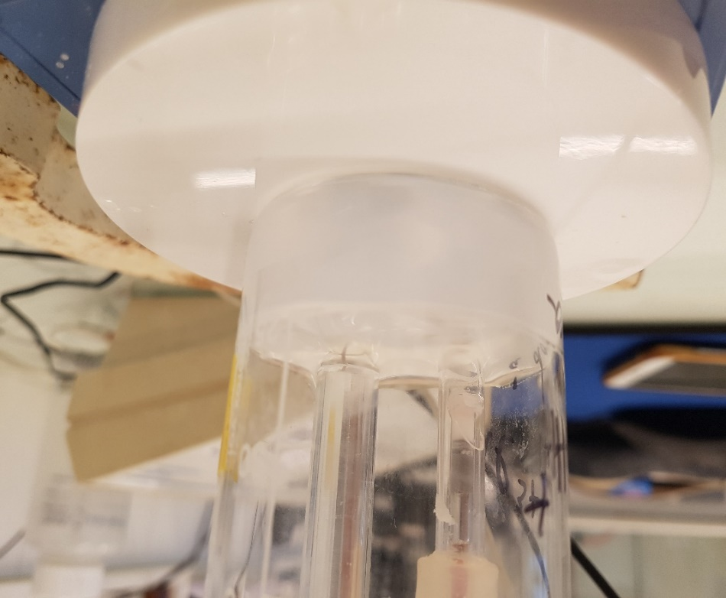
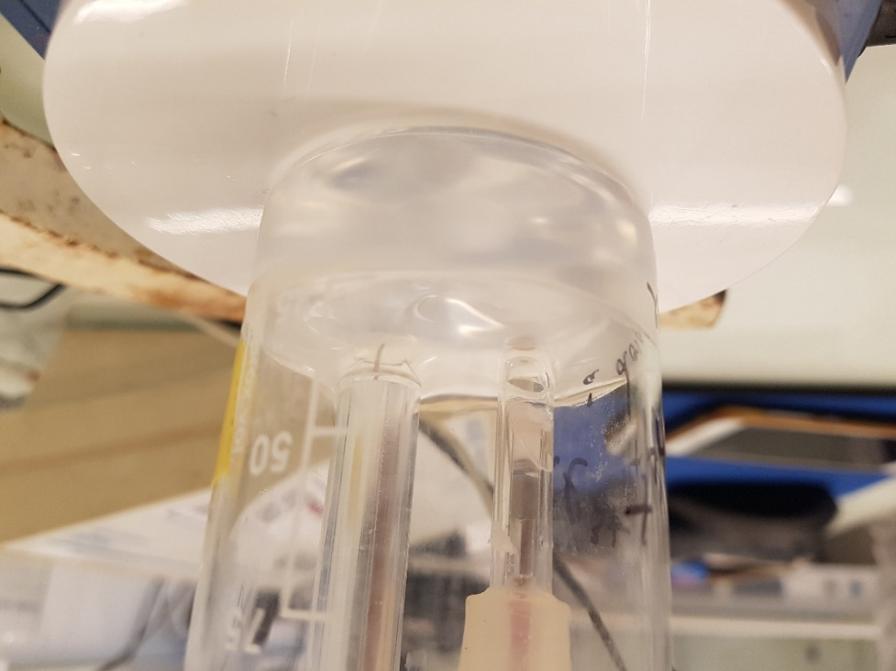

Bécher au cours du titrage
Complexation=dissolution
Limpide (complexe +soude)
Précipitation
Limpide

Slide 32
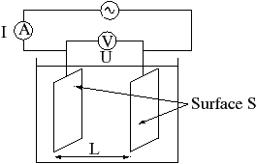
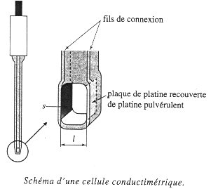
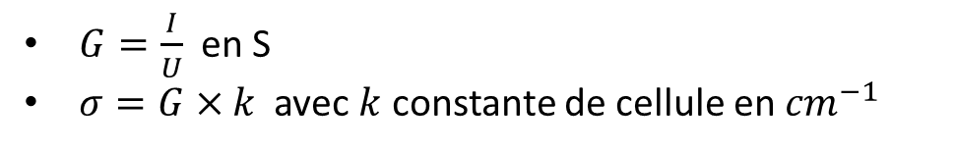
Fonctionnement sonde du conductimètre
$G=\frac{I}{U}$ en S
$σ=G×k$ avec $k$ constante de cellule en ${cm}^{−1}$

Slide 33
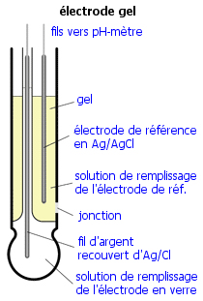
Fonctionnement électrode de verre du pH-mètre

Slide 34
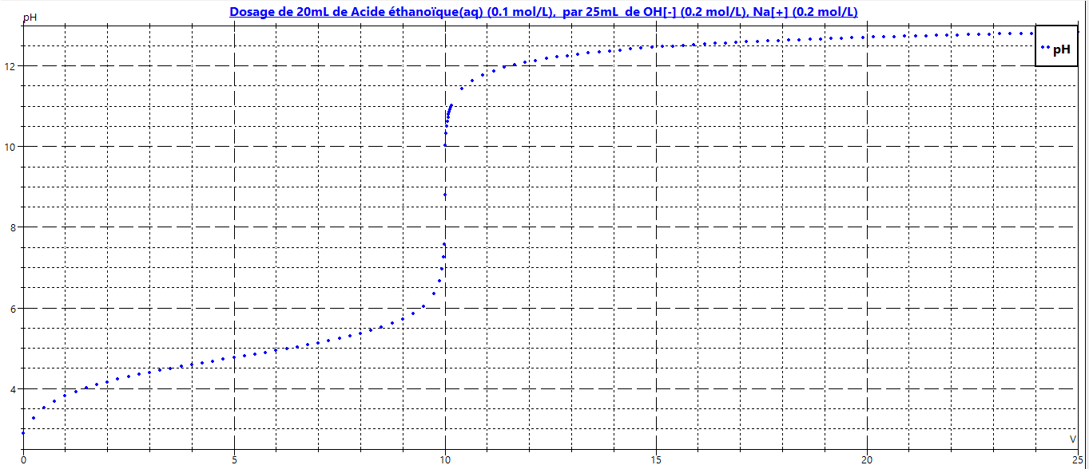


Autre méthode pour déterminer Ka(CH3COOH/CH3COO-):
Titrage par suivi pH-métrique avec soude
pKA
$${V_{éq}}/2$$
$$V_{éq}$$

